Slide 1


Programación Orientada a
Objetos

Slide 2



Tabla de Contenido
Historia.
Filosofía del paradigma.
Conceptos claves.
Ventajas y desventajas.
Lenguajes de programación.
Aplicaciones.
Referencias.

Slide 3

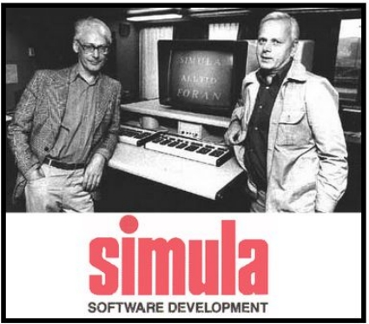
Historia
La Programación Orientada a Objetos surge en Noruega en 1967 con un lenguaje llamado Simula 67, desarrollado por Krinsten Nygaard y Ole-Johan Dahl, en el centro de cálculo noruego.
Simula 67 introdujo por primera vez los conceptos de clases, corrutinas y subclases.

Slide 4

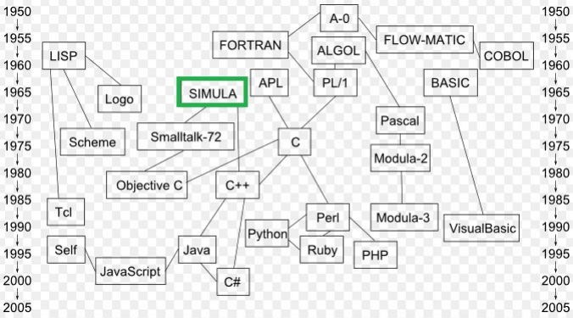
Evolución

Slide 5
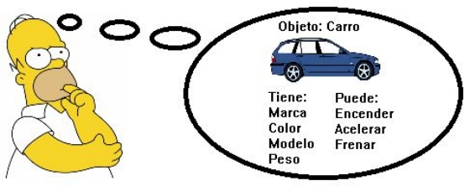
Filosofía del paradigma
●
Pensar todo en términos de objetos.
●
Representar los objetos de la forma más cercana a cómo expresamos las cosas en la vida real.
●
Los programas se definen en términos de objetos, propiedades, métodos, y la interacción (comunicación) entre objetos.

Slide 6
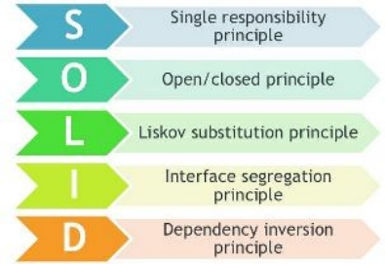
Principios de la POO
SOLID es un acrónimo mnemónico introducido por Robert C. Martín a comienzos de la década del 2000 que representa cinco principios básicos de la programación orientada a objetos y el diseño.
● Principio de responsabilidad única.
● Principio de abierto/cerrado.
● Principio de sustitución de Liskov.
● Principio de segregación de la interfaz.
● Principio de inversión de la dependencia.

Slide 7
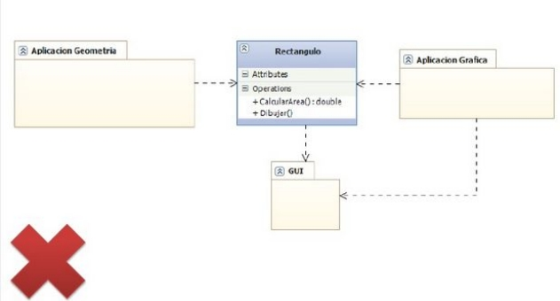
Principios de la POO
Principio de responsabilidad única.

Slide 8

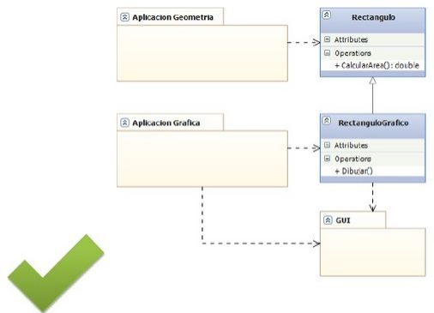
Principios de la POO
Principio de responsabilidad única.

Slide 9

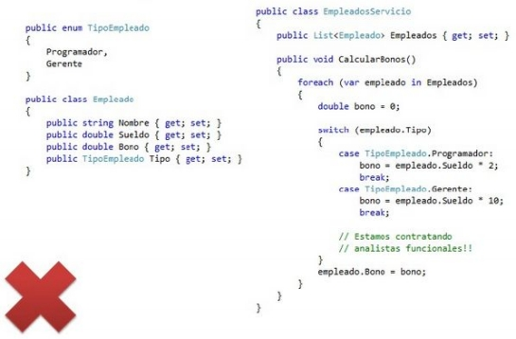
Principios de la POO
Principio de abierto/cerrado.

Slide 10

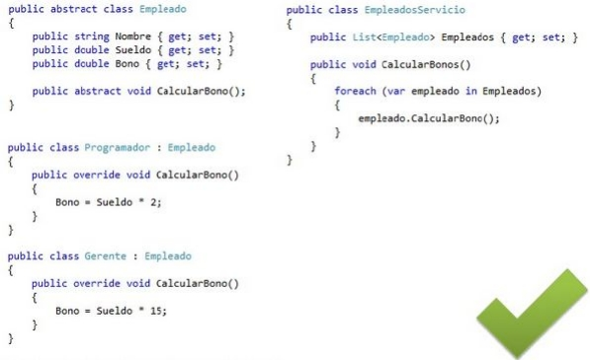
Principios de la POO
Principio de abierto/cerrado.

Slide 11
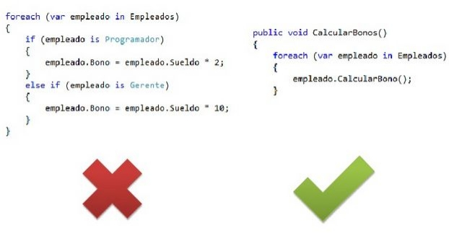
Principios de la POO
Principio de Sustitución de Liskov.

Slide 12
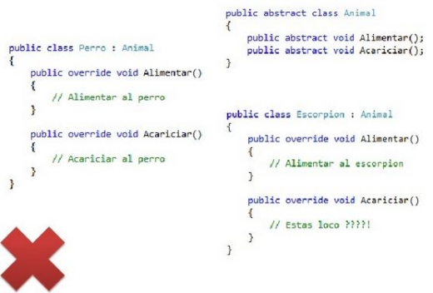
Principios de la POO
Principio de Segregación de la interfaz.

Slide 13

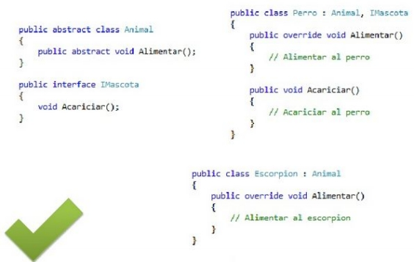
Principios de la POO
Principio de Segregación de la interfaz.

Slide 14

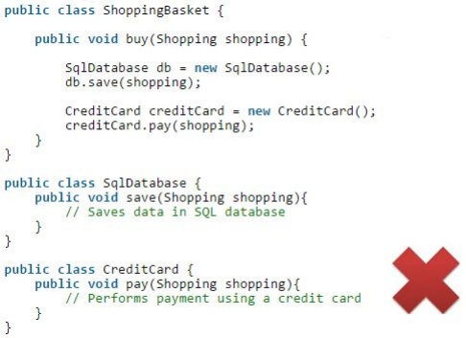
Principios de la POO
Principio de Inversión de la dependencia.

Slide 15
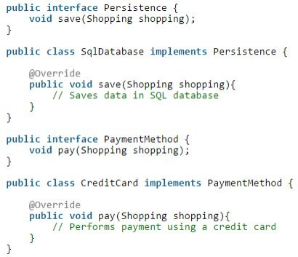
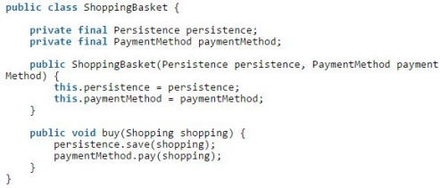

Principios de la POO
Principio de Inversión de la dependencia.

Slide 16
Conceptos clave
●
Abstraccion.
●
Clase
●
Objeto.
●
Modularidad.
●
Modificadores de acceso.
●
Encapsulamiento.
●
Herencia.
●
Polimorfismo.
●
Interfaz.

Slide 17


Abstraccion
● Dejar a un lado los detalles de un objeto y definir las características específicas de éste, aquellas que lo distingan de los demás tipos de objetos.
● Hay que centrarse en lo que es y lo que hace un objeto, antes de decidir cómo debería ser implementado.
● Se hace énfasis en el ¿Que hace? más que en el ¿Cómo se hace?.
Ejemplo: Aplicar la abstracción a las aves:
Objeto: Pajaro
Características:
Pico
Alas
Patas
Plumas
Funcionalidades:
Volar
Picar
Parar

Slide 18
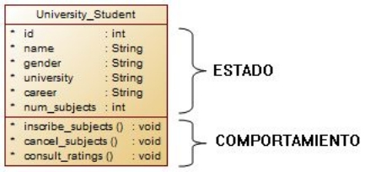
Clase
Es una construcción que se utiliza como un modelo (o plantilla) para crear objetos de ese tipo. El modelo describe el estado y contiene el comportamiento que todos los objetos creados a partir de esa clase tendrán.
Ejemplo:

Slide 19

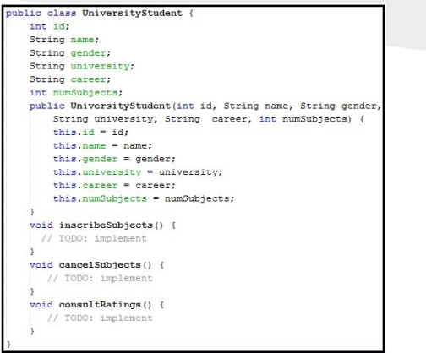
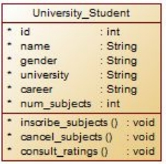

Clase
Ejemplo en Java

Slide 20

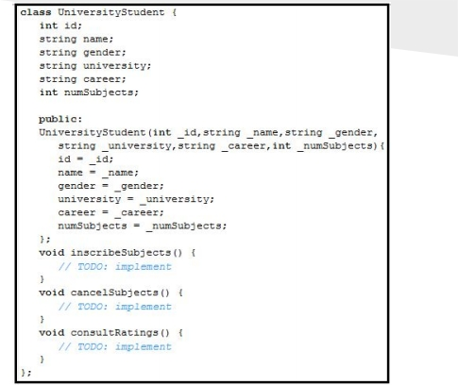
Clase
Ejemplo en C++

Slide 21


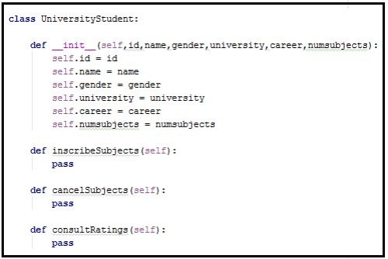
Clase
Ejemplo en Python

Slide 22
Objeto
● Es una entidad real o abstracta, con un papel definido en el dominio del problema. ● Es una instancia de una clase, que tiene:
○ Identidad.
○ Estado (atributos).
○ Comportamiento (métodos).
Ejemplo:

Slide 23
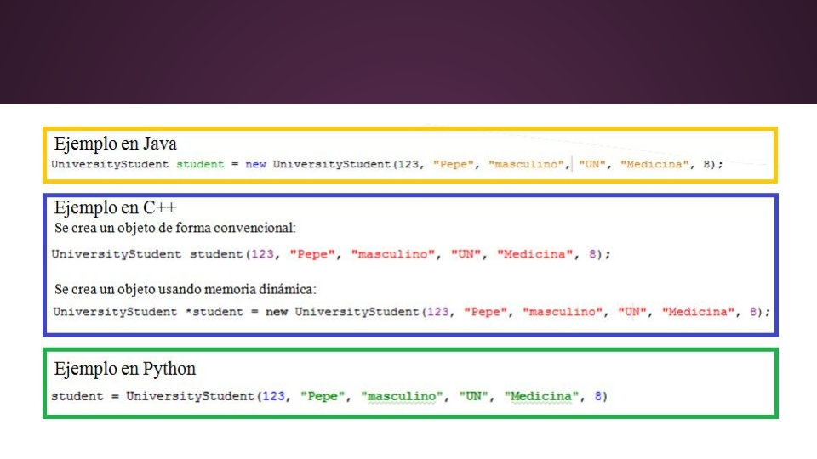

Objeto

Slide 24
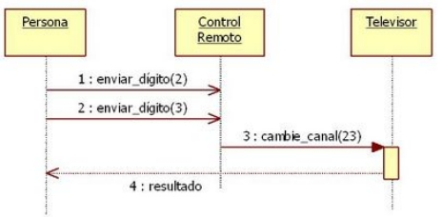
Objeto
Comunicación entre Objetos:
Un Mensaje es una comunicación dirigida desde un objeto A ordenando a otro objeto B que ejecute uno de sus métodos con ciertos parámetros asociados al evento que lo generó.

Slide 25
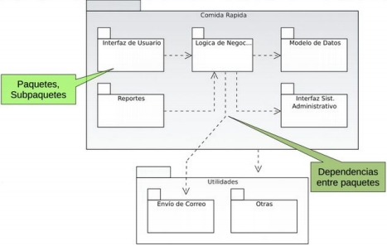
Modularidad
Es la propiedad que permite subdividir una aplicación en partes más pequeñas (llamadas módulos), cada una de las cuales debe ser tan independiente como sea posible de la aplicación en sí y de las restantes partes.

Slide 26
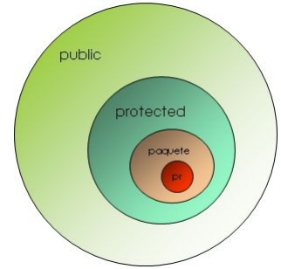
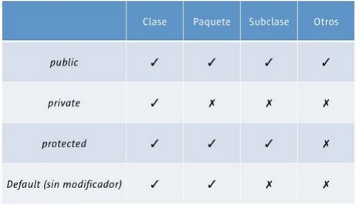
Modificadores de Acceso
Los modificadores de acceso se utilizan para definir la visibilidad de los miembros de una clase.

Slide 27
Encapsulamiento
●
Es la propiedad que permite asegurar que la información de un objeto está oculta del mundo exterior.
●
El encapsulamiento consiste en agrupar en una Clase las características(atributos) con un acceso privado y los comportamientos (métodos) con un acceso público. Acceder o modificar los miembros de una clase a través de sus métodos.
●

Slide 28
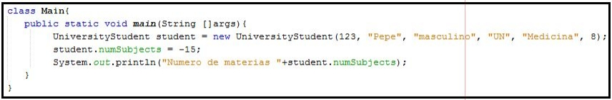

Encapsulamiento
Cuando no hay encapsulamiento se pueden presentar problemas:

Slide 29
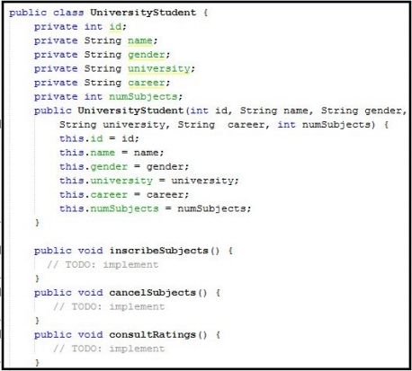
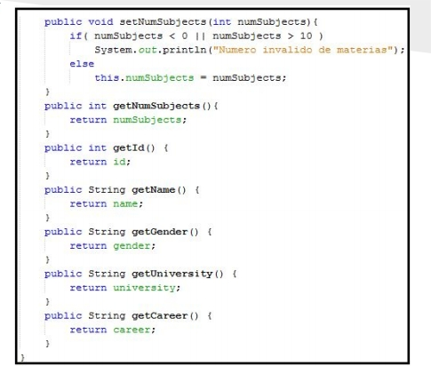
Encapsulamiento

Slide 30
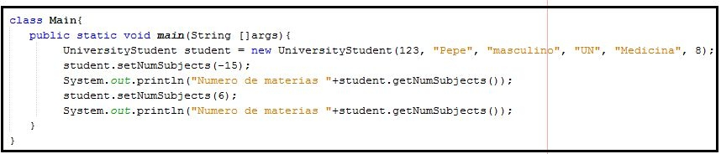
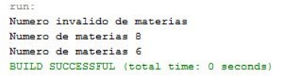
Encapsulamiento
Con encapsulamiento:

Slide 31
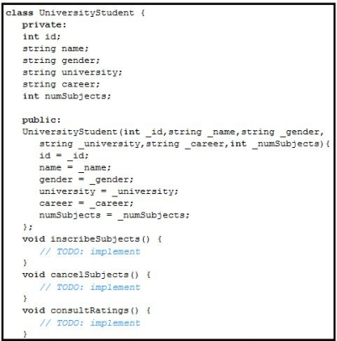
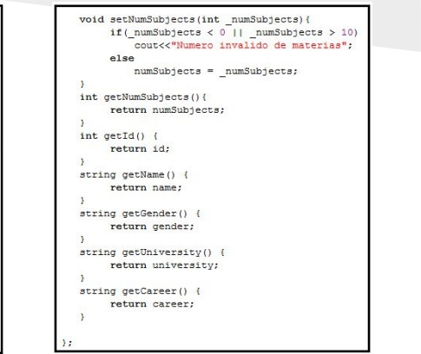
Encapsulamiento

Slide 32
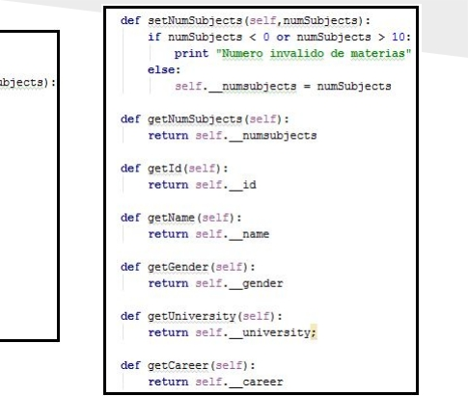
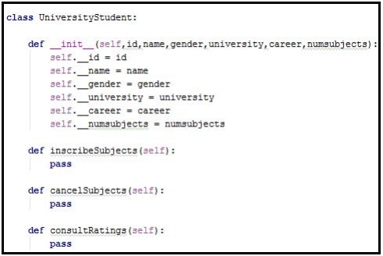
Encapsulamiento

Slide 33
Herencia
En programación orientada a objetos, la herencia es cuando un objeto o clase es creado basado en otra clase (herencia basada en clases) u objeto (herencia basada en prototipos), utilizando la misma implementación o especificando una nueva implementación.

Slide 34
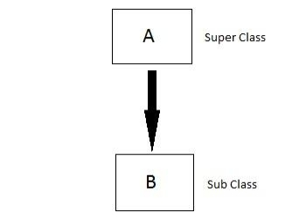
Herencia
Simple: Es cuando una clase hereda de sólo una clase base.

Slide 35

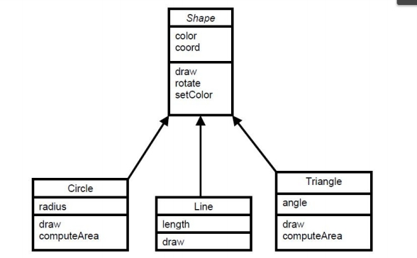
Herencia

Slide 36
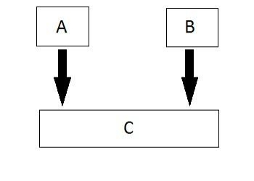
Herencia
Múltiple: Es cuando una clase hereda de dos o más clases base.

Slide 37

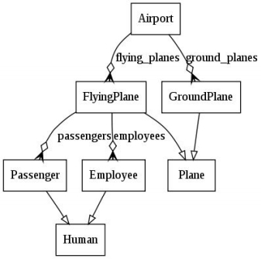
Herencia

Slide 38
Polimorfismo
Polimorfismo es una propiedad que permite procesar objetos del mismo tipo de manera diferente.
Tipos de polimorfismo:
Polimorfismo Ad Hoc
Polimorfismo paramétrico
Polimorfismo de subtipos

Slide 39

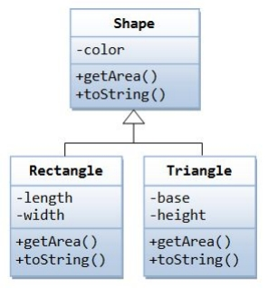
Polimorfismo

Slide 40
Polimorfismo
Polimorfismo Ad Hoc: Se refiere a funciones que cambian su comportamiento dependiendo del tipo de argumentos que reciben (sobrecarga de funciones).

Slide 41
Polimorfismo
Polimorfismo paramétrico: El polimorfismo paramétrico permite que las funciones y las clases puedan escribirse de forma genérica, de tal manera que pueda manipular los datos de la misma manera sin importar el tipo.
Ejemplos:
C++ - Templates
Java - Generics

Slide 42
Polimorfismo
Polimorfismo de subtipos: Es una forma de polimorfismo en la cual los subtipos de un tipo pueden sustituir el comportamiento de las funciones del supertipo con su propia implementación.

Slide 43
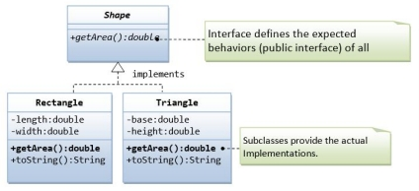
Interfaz
Una interfaz es una descripción de las acciones que un objeto puede hacer. En programación orientada a objetos una interfaz “X” describe todas las funciones que un objeto debe tener para poder ser un “X”.

Slide 44
Ventajas
Mejora la productividad del software Mejora la mantenibilidad del software Desarrollo más rápido
Reduce el costo de desarrollo
Mejora la calidad del software

Slide 45
Desventajas
Curva de aprendizaje
El tamaño del programa es más grande Lentitud

Slide 46
Lenguajes de Programación
Java
C++
C#
Python
Ruby

Slide 47
Aplicaciones
●
Bases de datos orientadas a objetos. Sistemas de tiempo real. Modelamiento y simulación de agentes. Inteligencia artificial.
●
●
●

Slide 48
Referencias
●
Conceptos basicos de POO
https://docs.oracle.com/javase/tutorial/java/concepts/
●
Principios SOLID
https://scotch.io/bar-talk/s-o-l-i-d-the-first-five-principles-of-object-oriented-design
●
Fundamentos de la POO
https://msdn.microsoft.com/es-co/library/bb972232.aspx
●
Libro Programación Java 2020
●
Libro Como Prógramar en Java 10ma, Deitel
●
Principios SOLID
http://es.slideshare.net/JuanjoFuchs/solid-cmo-lo-aplico-a-mi-cdigo

